Slide 1


Мероприятие по образовательной робототехнике «ДЕТалька»
Подготовил: Аржаникова Инна Владимировна,
педагог дополнительного образования, кружок «Робототехника»
МБОУ ДО «ДДТ» п. Ханымей

Slide 2
Задачи мероприятия:
1. Развитие памяти, творчества, воображения.
2. Воспитывать умение играть в команде, дружелюбие.
3. Обобщить и систематизировать знания учащихся.
Цель мероприятия:
пробуждение познавательного интереса к изучению робототехники, стремления совершенствовать знания, умения и навыки учащихся.
Оборудование:
Интерактивная доска, конструктор Lego WeDo, карточки с заданием, маркер, презентация.

Slide 3
Участники мероприятие делятся на команды по два учащихся (возможно индивидуальное участие). Команда (участник) выполнивший первым задание получает жетон (балл). Команда (участник) набравший наибольшее количество жетонов (баллов) побеждает в мероприятии.
Мероприятие состоит из пяти игр и одного практического задания.
Описание мероприятия

Slide 4
Игра
«Лего – сказки»
Игра «Лего – лабиринт»
Игра «Образец и правило»
Игра
«Силуэт»
Игра «Построй маршрут»
Задание «Робот - исполнитель»

Slide 5
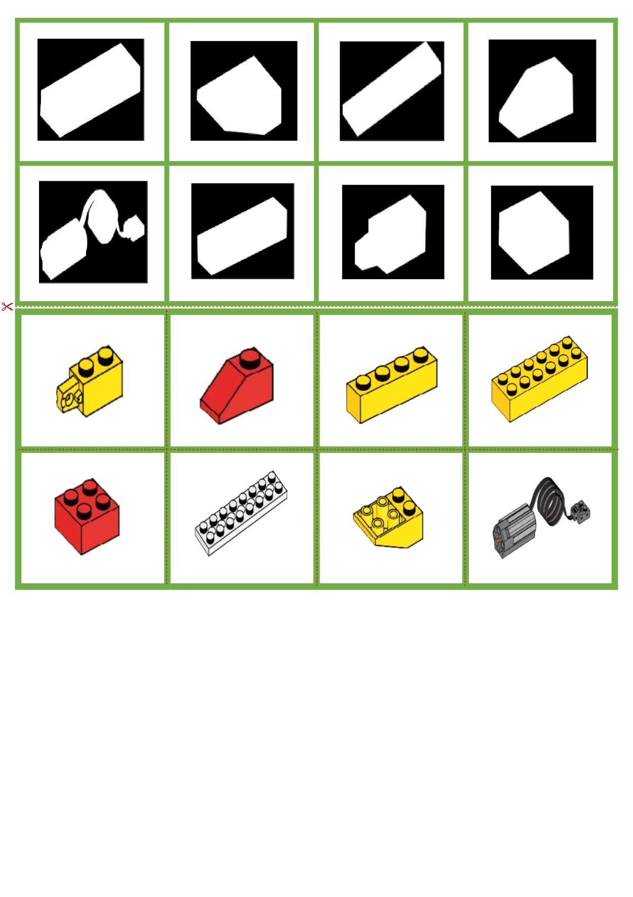
Игра «Силуэт»
Ребята получают игровые карты, находят силуэты деталей на игровой карте из конструктора Lego WeDo закрывают их подходящей карточкой и называют их.

Slide 6
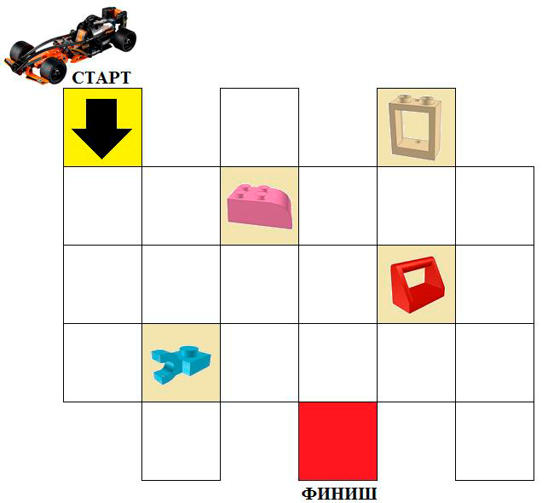

Игра «Построй маршрут»
LEGO-гоночная машинка «Гроза» участвует в заезде. Помоги ей доехать из клетки «Старт» в клетку «Финиш». Выбери правильный маршрут.
1.
2.
3.
4.

Slide 7
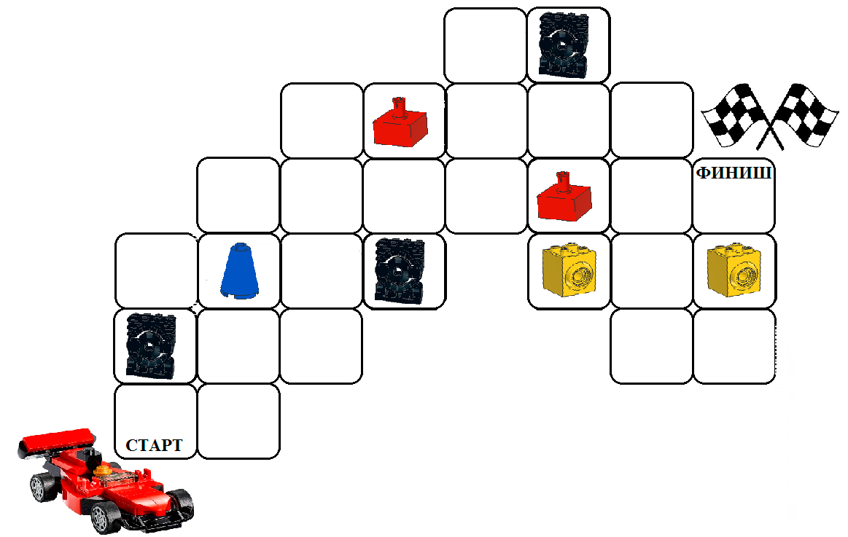
Игра «Построй маршрут»
LEGO-гоночная машина «Молния» участвует в необычных гонках с LEGO-препятствиями. Помоги гоночной машине добраться из клетки «Старт» в клетку «Финиш». Выбери нужный маршрут.
1.
2.
3.
4.

Slide 8
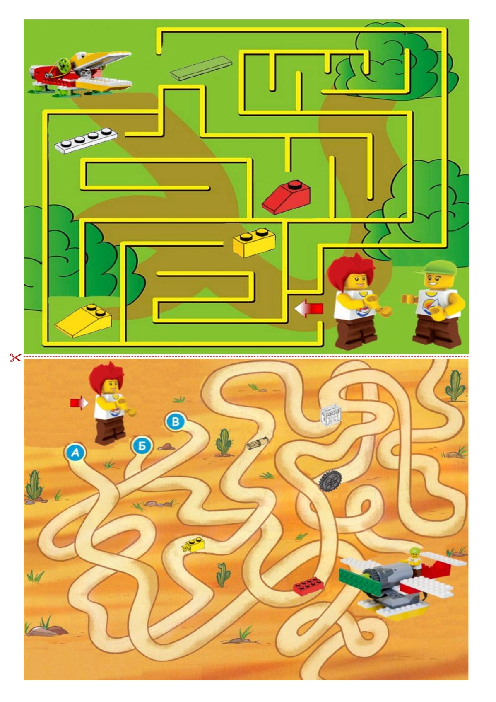
Игра «Лего - лабиринт»
Необходимо найти верный путь до вертолета при этом вам необходимо назвать все детали которые встречаются на пути.

Slide 9
Игра «Лего - лабиринт»
Необходимо найти верный путь до вертолета при этом вам необходимо назвать все детали которые встречаются на пути.

Slide 10
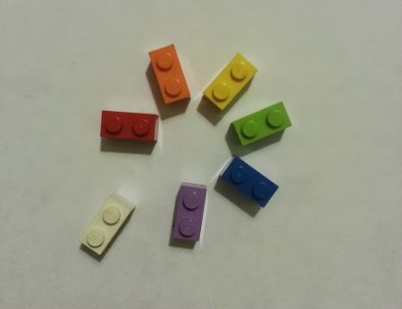
Игра «Лего - сказка»
«Цветик – семицветик»

Slide 11
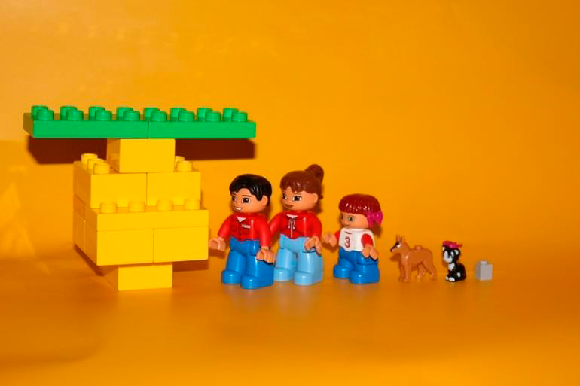
Игра «Лего - сказка»
«Репка»

Slide 12
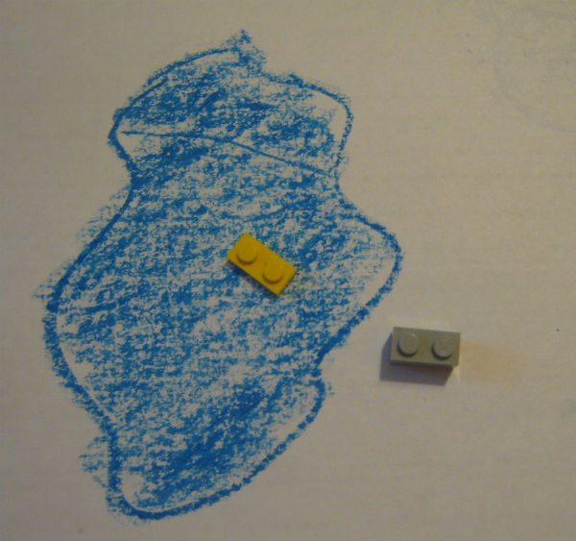
Игра «Лего - сказка»
«Золотая рыбка»

Slide 13
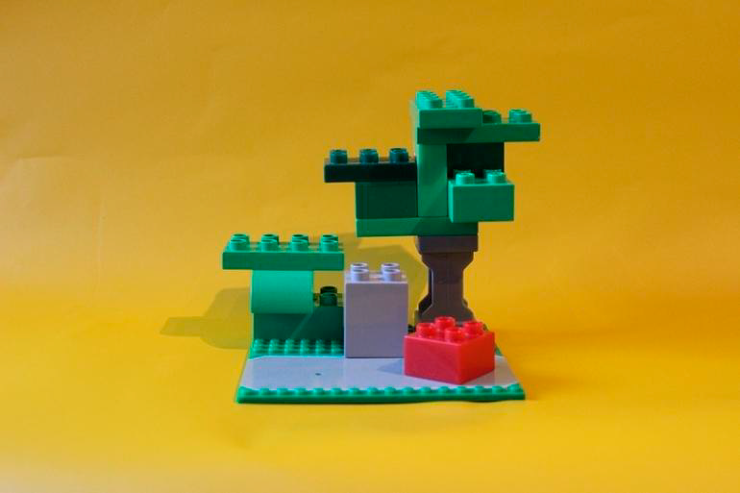
Игра «Лего - сказка»
«Красная шапочка»

Slide 14
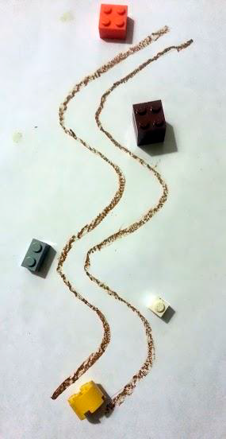
Игра «Лего - сказка»
«Колобок»

Slide 15
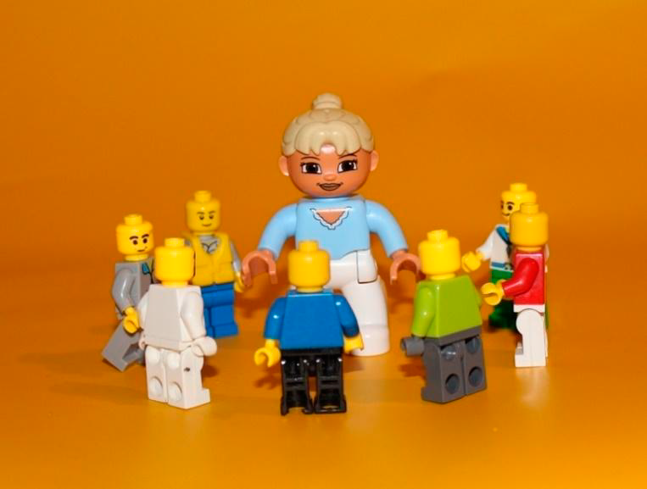
Игра «Лего - сказка»
«Белоснежка и семь гномов»

Slide 16
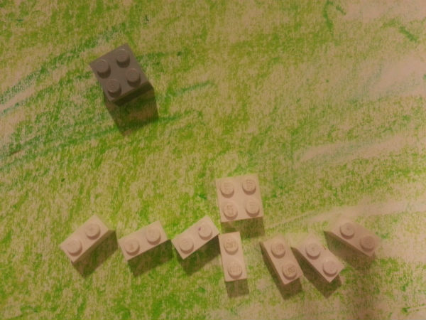
Игра «Лего - сказка»
«Волк и семеро козлят»

Slide 17
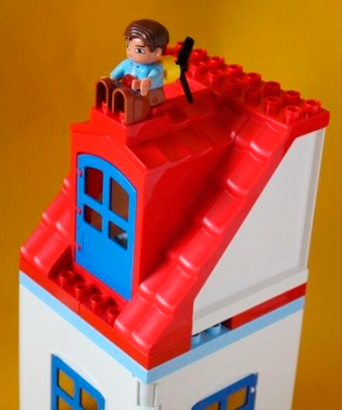
Игра «Лего - сказка»
«Карлсон который живёт на крыше»

Slide 18
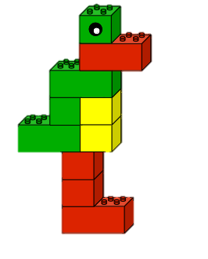
Игра «Образец и правило»
Педагог показывает ребятам конструкцию модели в течение короткого времени, дети запоминают конструкцию (из десяти деталей), потом педагог ее убирает, и дети пытаются по памяти построить такую же. Кто выполнит правильно, тот выигрывает.

Slide 19
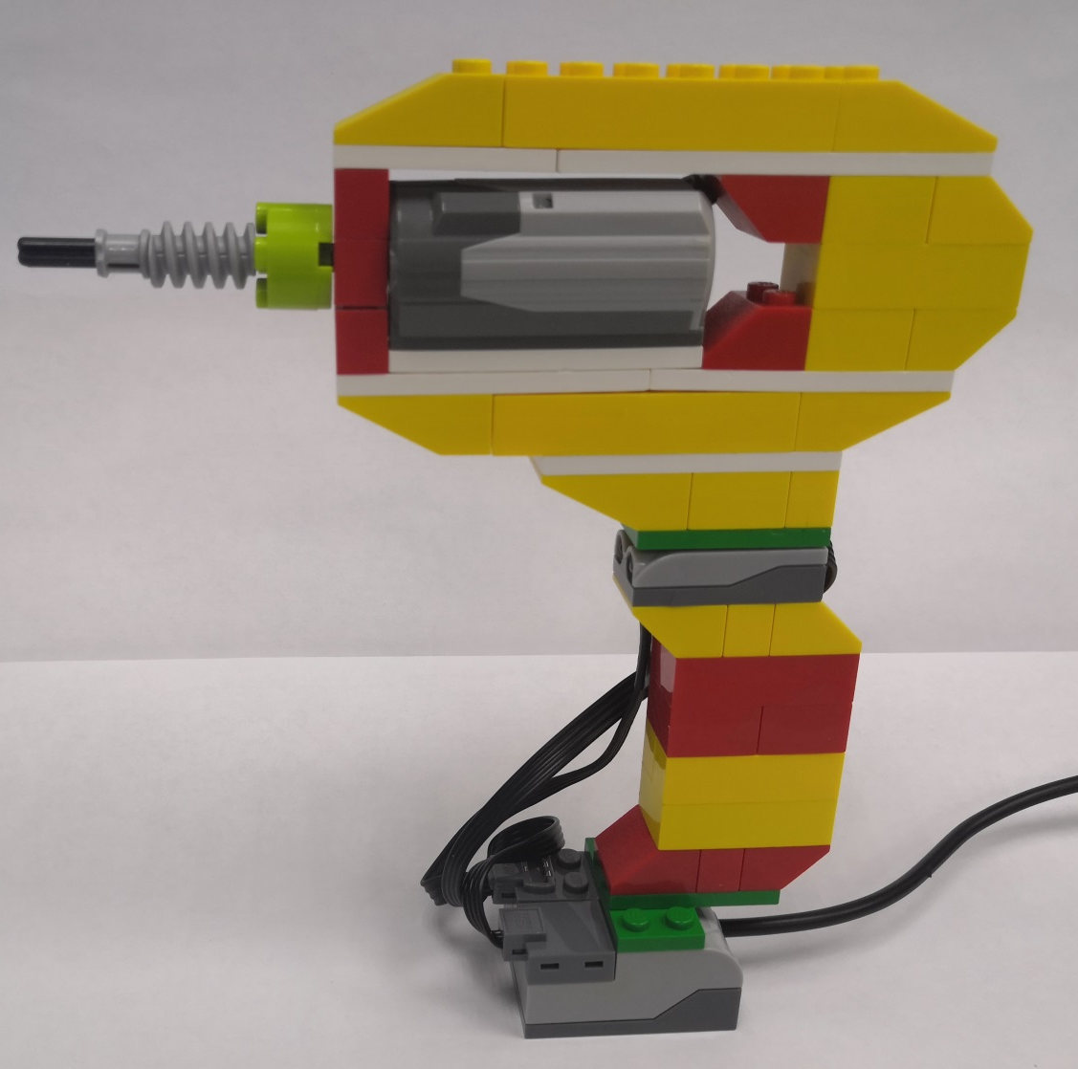
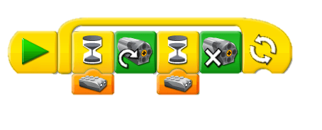
Задание «Робот - исполнитель»
Используя конструктор Lego WeDo вам необходимо сконструировать программируемую лего- модель «Дрель», используя схему, написать программу.

Slide 20
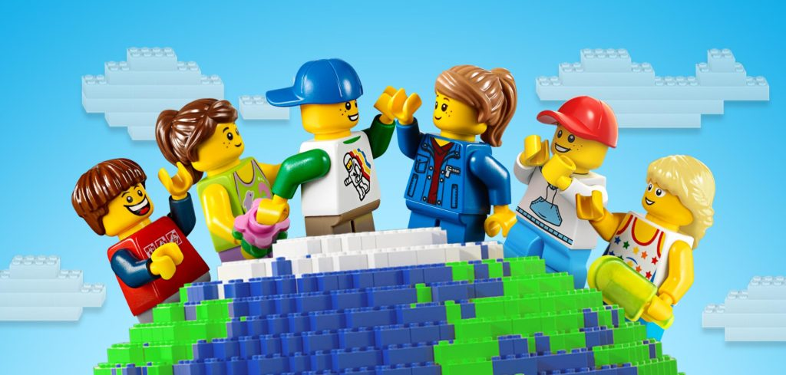
МОЛОДЦЫ!

